Slide 1
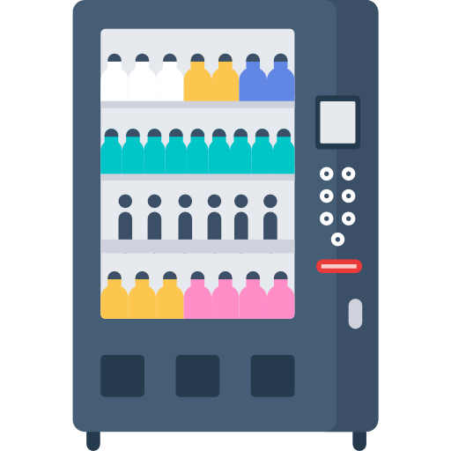
일본의 자판기 문화
일본어일본학과 22101407 임나현

Slide 2
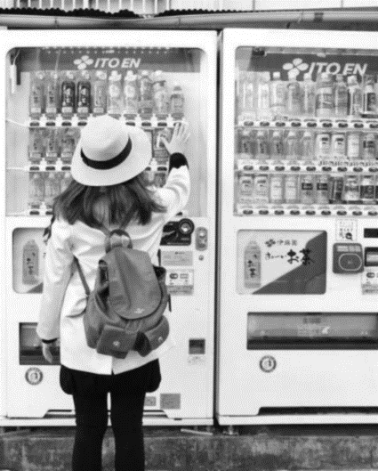
목차
A table of contents.
1
일본의 자판기문화
발달 이유
2
일본의 자판기 시스템
3
일본의 이색 자판기
4
한국과 일본의
자판기 문화 차이점
5
자판기의 장단점

Slide 3
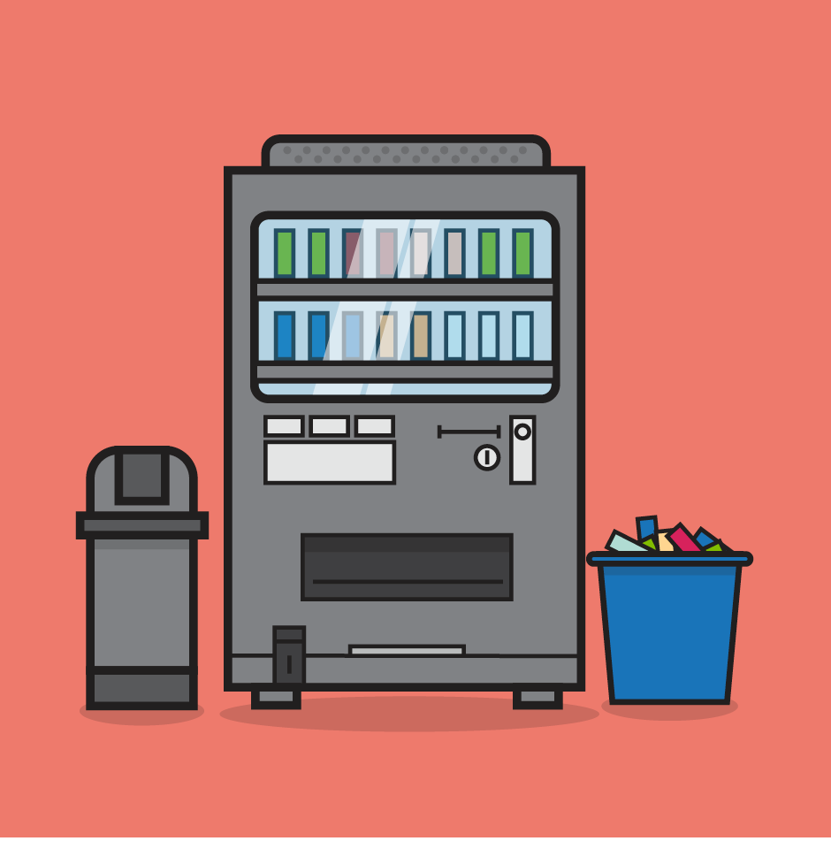
Part 1.
일본의
자판기문화
발달 이유

Slide 4
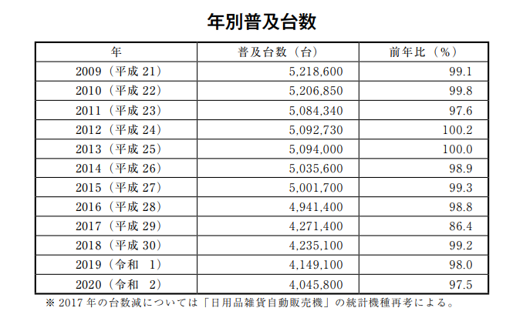
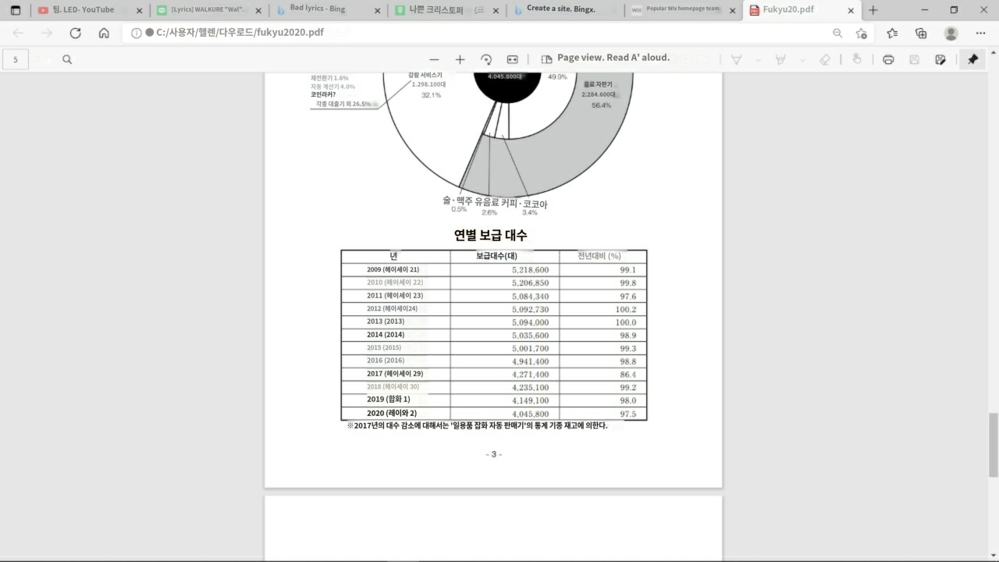
Part 1
일본의 자판기 보급 현황

Slide 5
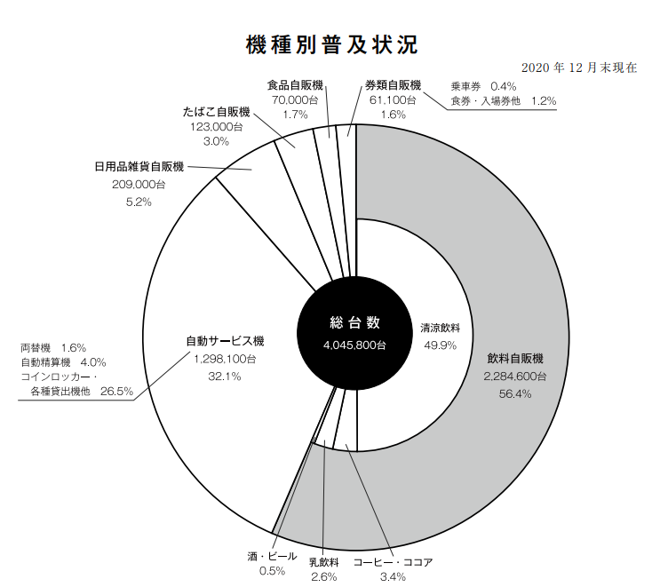
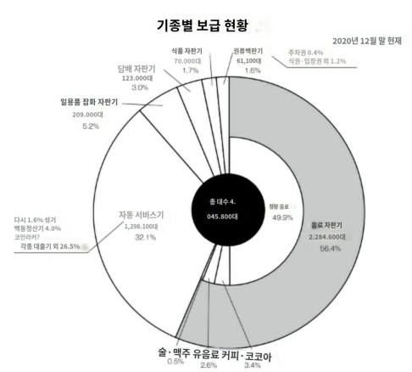
Part 1
일본의 자판기 보급 현황 2
일본은 세계적으로 자판기가 많은 국가 중 하나
일본에는 음료자판기 외에도 많은 자판기가 존재

Slide 6
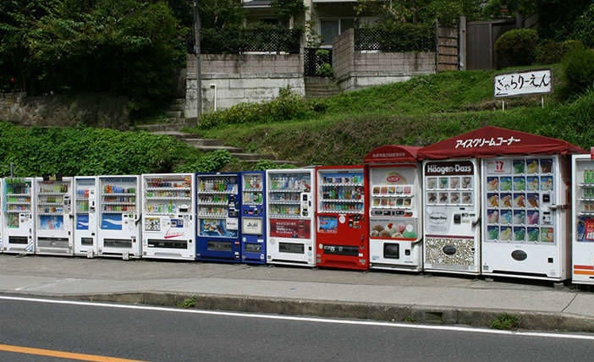
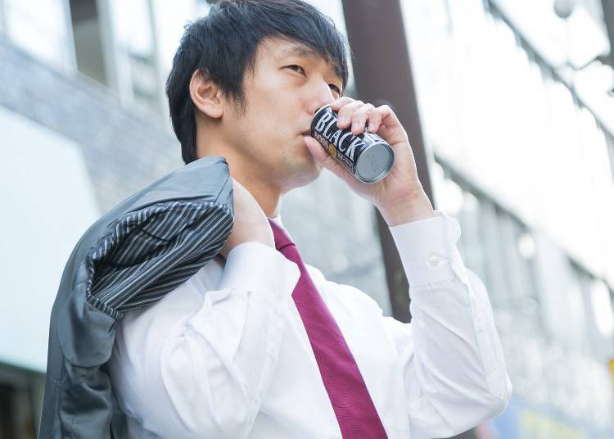
Part 1
일본의 자판기문화 발전 이유
일본의 좋은 치안
잔업이 많아 바쁜 일본의 직장인이
즉시 구입하기에 편리
일본은 자판기가 공원과 같은 공중장소에 있어도
절도나 파손의 위험이 적음
출근 전이나 후 많은 직장인들이 편의점조차 갈 여유가 없음
편의점까지 나가지 않아도 되고, 줄을 서지 않아도 되는 자판기가 용의

Slide 7
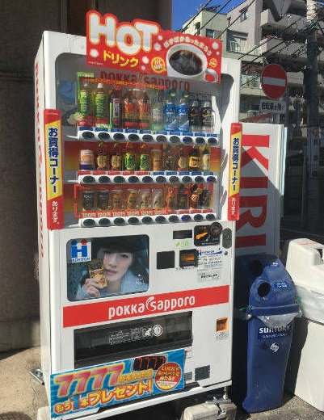
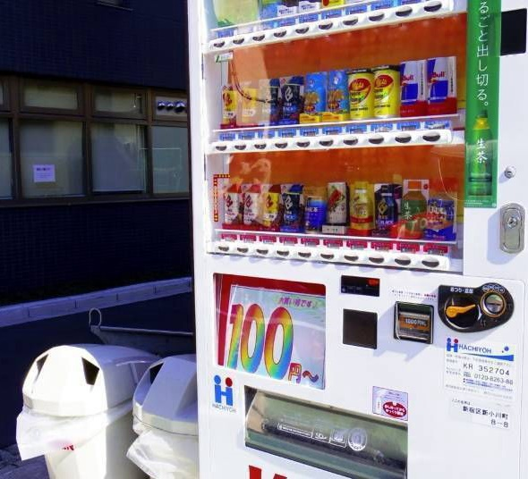
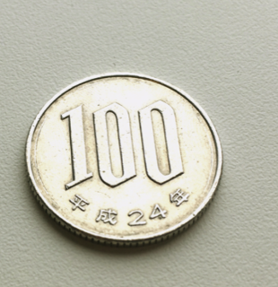
Part 1
일본의 자판기문화 발전 이유
일반인도 자판기 설치 가능
자판기 관리시스템이 존재
동전으로 가격 부담이 적었음
일반인도 자동판매기 회사에서
심사에 합격하면 자판기 설치 가능
실제로 부업으로 하는 사람도 존재
일본에는 자판기의 운영과 관리를
담당하는 전문 회사가 존재
자판기 주위에는 거의 반듯이
재활용 상자가 존재
자판기 초반에는 동전만으로 결재가 가능할 정도로 저렴
현재도 화폐의 보급으로 간편하게 결재가능

Slide 8
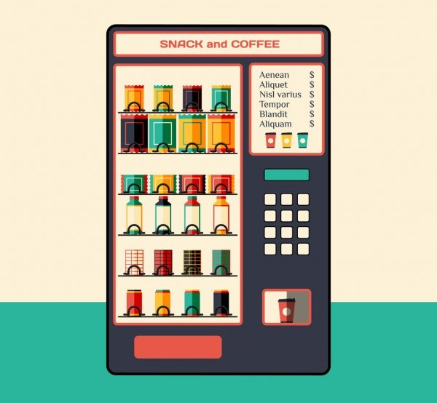
Part 2.
일본의
자판기
시스템

Slide 9

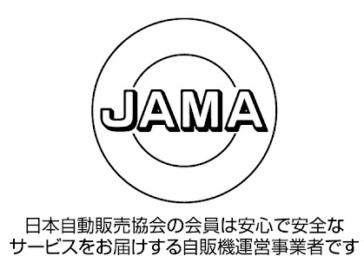
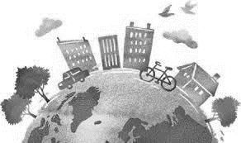

Part 2
일본 자동 판매 시스템 산업 협회가 하는 일
자동판매기의 사회 공헌
자동판매기의 환경문제
자동판매기 식품 위생 관리

Slide 10
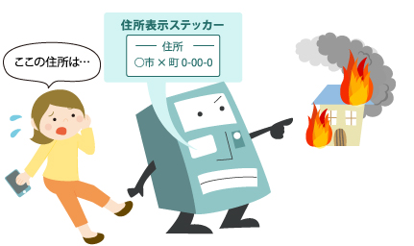
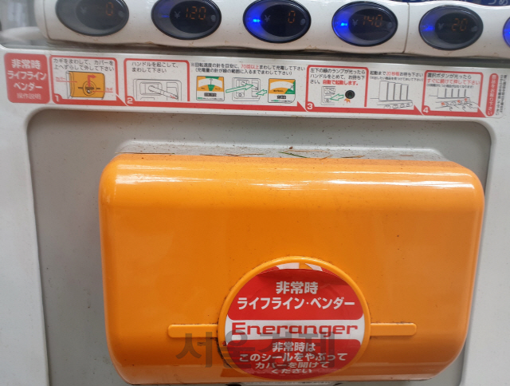
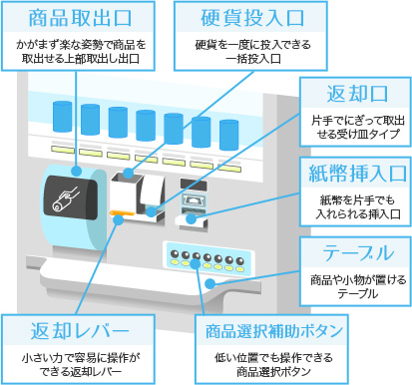
Part 2
일본 자판기의 사회 공헌
주소 표시 스티커 부착
지진 등의 재해 시 도움
유니버설 디자인
볼 자판기를 활용해 정보 전달
재해 시 자판기의 전광판에 알림
재해 시 자판기의 음료 무료제공
비상시 현재 위치를 모르는 경우
자판기에 주소 스티커 부착
노약자, 어린이, 장애인을 배려
휠체어 이용 용의

Slide 11

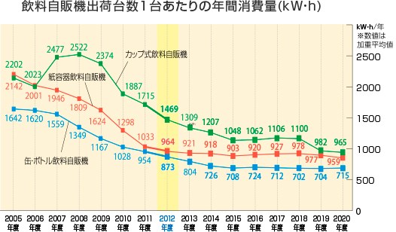

Part 2
일본 자판기 환경문제 시스템
에너지 절약
재활용
폐기
존 쿨링 – 곧 판매 될 음료만을 냉각
조명 자동 점멸 –
야외 밝기에 따라 조명 조절
사용 된 자판기의 재활용
빈 용기 재활용
사용 된 자판기의 적정 처리
환경성에 사전 선별 지침에 따라 처리

Slide 12
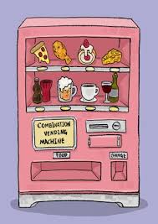
Part 3.
일본에 있는
이색자판기

Slide 13
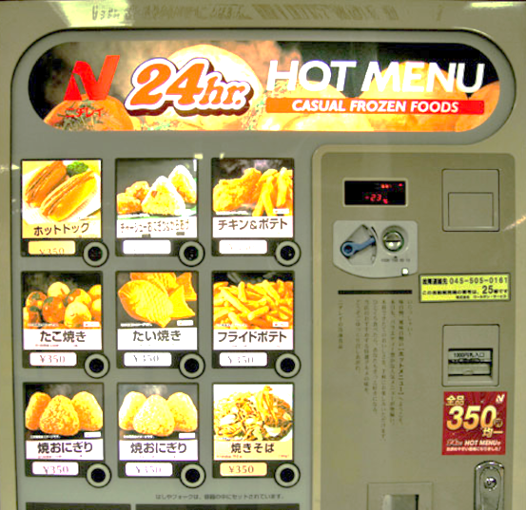
일본에 있는 이색자판기
- 스시 자판기
- 패스트푸트 자판기
자동차 자판기
우산 자판기
크레페 자판기
쌀 자판기
생크림 식빵 자판기
이미지 클릭 후 영상 시청

Slide 14
Part 3
코로나 19가 자판기 문화에 미친 영향
코로나 19
인파가 몰리는 편의점이나 음식점 기피
사람을 마주할 필요가 없는 자판기에 관심
자동판매시스템이 인기를 끌자 이색 자판기들의 증가

Slide 15
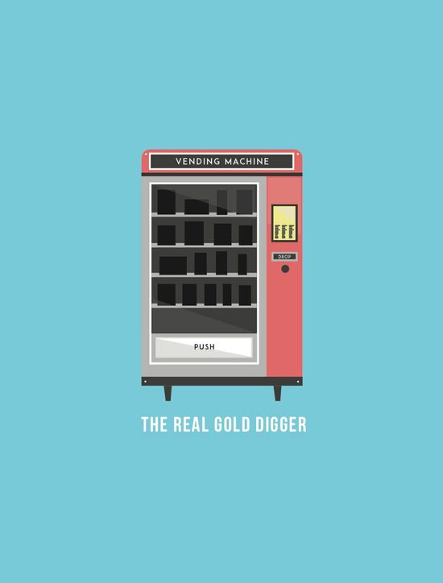
Part 4.
일본과 한국
자판기문화의
차이점

Slide 16
Part 4
일본과 한국의 자판기 차이점
일본
한국
일본의 자판기 수는 대략 500만대
위생관리가 철저
다양한 품목의 자판기 출시
전력낭비를 줄여줄 효과적 아이템
자판기 시장이 확대되는 중
한국의 자판기 수는 대략 3만 4556대
자판기의 15%에서 위생문제 발견
일본에 비해 품목의 다양성이 떨어짐
위생문제로 인한 골치덩어리
자판기 시장이 축소되는 중

Slide 17
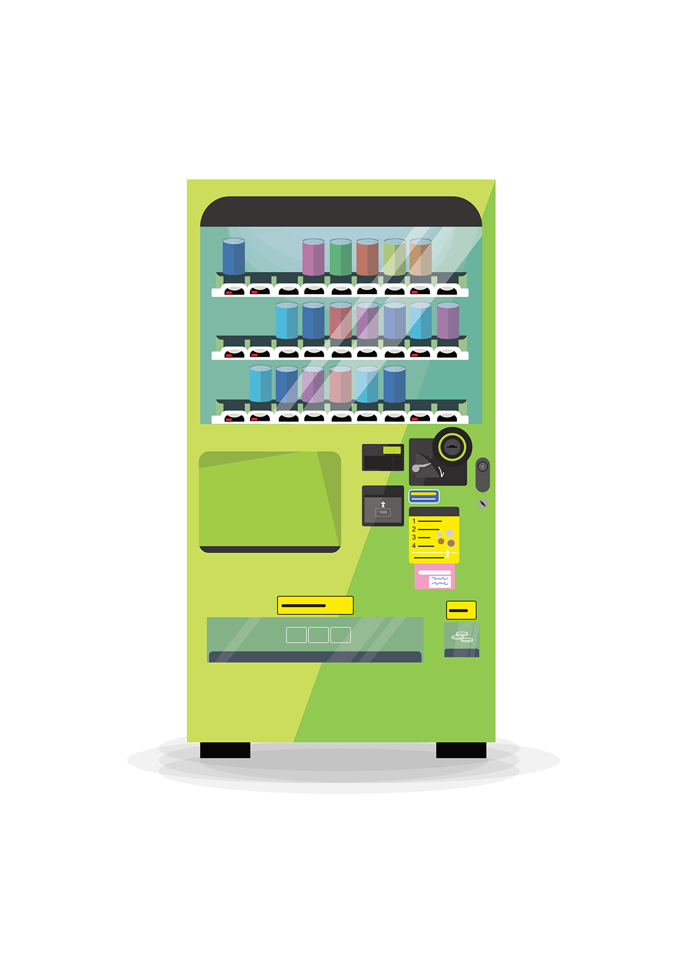
Part 5.
자판기의
장단점

Slide 18
Part 5
자판기의 장단점
장점
단점
적은 인력으로 효율적 관리
기술 발전으로 자판기 내부 실시간 확인 가능
사람 간의 대면이 필요 없음
자판기 설치공간만 있으면 되기에,
넓은 매장이 필요 없음
자동판매기의 제품을 지속적으로 보충
자판기의 주변이 쉽게 더러워짐
자동판매기의 전기요금은 소유자 몫
물건이 남을 경우 처리는 소유자 몫
위생관리가 까다로움

Slide 19
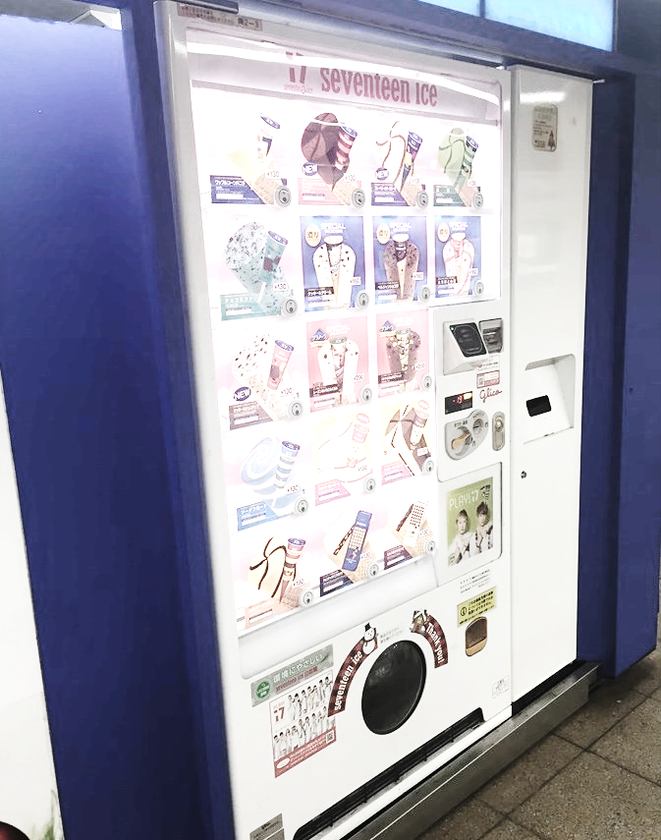
자료의 출처
https://www.jvma.or.jp/information/information_3.html
https://www.jvma.or.jp/
https://cloudhikaku.jp/category/column.php?category=vendingmachine&column=merit
https://livejapan.com/ja/in-tokyo/in-pref-tokyo/in-shibuya/article-a0000372/

Slide 20
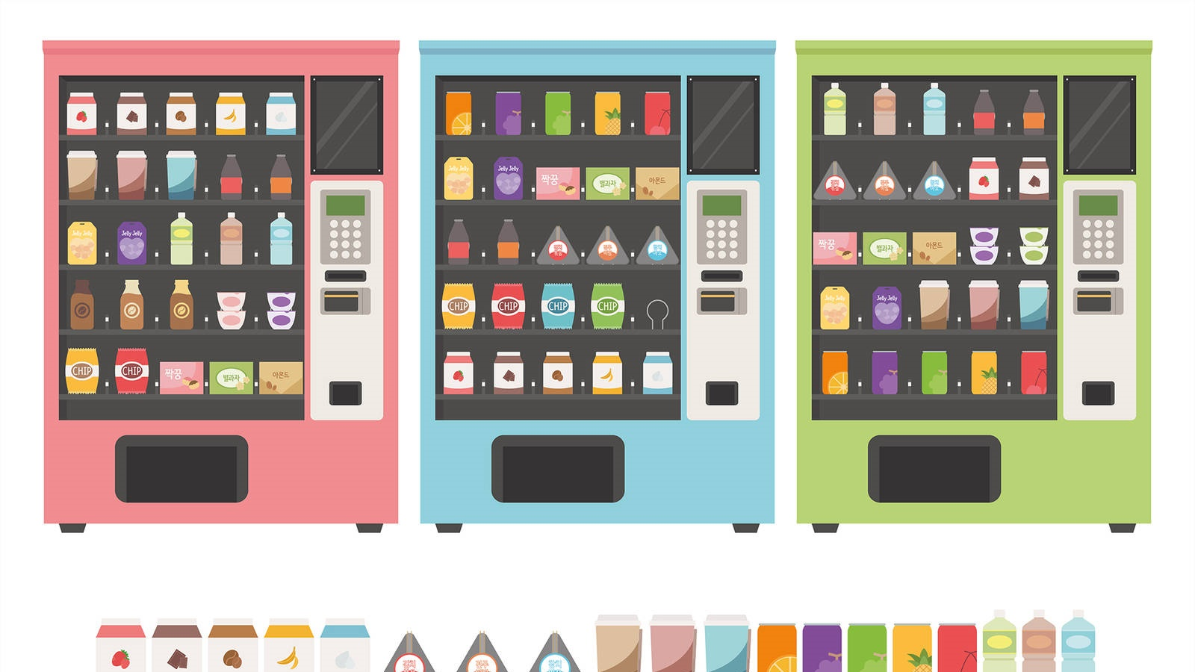
감사합니다

